Slide 1



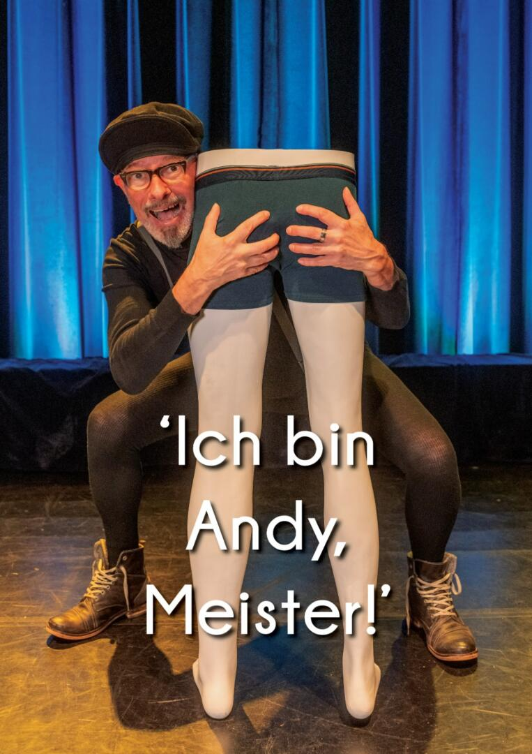

TRY OUT
De gemiddelde verwende theaterganger zeurt altijd over de gevolgen van veel te veel lachen, maar daar krijgt Andy Marcelissen zowel het heen als het weer van. Zeker als je meekijkt door de bril van Marcelissen leer je kleine dingen opnieuw te waarderen, kun je schaterlachen om de dingen waar je vroeger om huilde en juist janken om de dingen waar je ooit om lachte. Of het nu gaat om zijn misdienaartijd, zijn acné-jeugd, zijn witte onderbroeken, zijn ontmaagding, zijn God of zijn ervaringen met meiden van de MAVO: Andy neemt je mee naar zijn opzienbarende verleden!
Kansrijk Elshout
presenteert:
Bestel uw kaarten (max. 4 p.p.) via www.kansrijkelshout.nl
Kaarten zijn €15 per stuk
De kaartverkoop start op 4 september om 19:00 uur
Andy
Marcelissen
24 september 20:00 uur
Zaal open: 19:00 uur
OP = OP

Slide 2



TRY OUT
Andy
Marcelissen
24 september 20:00 uur
www.kansrijkelshout.nl

